Slide 1
Đề tài 11: XÂY DỰNG ỨNG DỤNG TRÊN AWS CHO PHÉP TẠO DATABASE VÀ CUNG CẤP API ĐỂ THÊM, XÓA, SỬA TRÊN DATABASE
Nhóm 46
Các thành viên:
Võ Trần Bảo Nguyên - 20110138
Trần Văn Dân - 20110451

Slide 2

Sơ lược về AWS Lambda
- AWS Lambda là một dịch vụ được cung cấp và quản lý bởi đội ngũ AWS, dịch vụ này cung cấp cho người dùng khả năng tạo các Function, các Function này sẽ được chạy trên các ngôn ngữ mặc định mà AWS đã đưa ra, người dùng có thể chọn một ngôn ngữ và thực hiện viết và đưa vào các đoạn code của chính mình, các đoạn code này có thể ảnh hưởng trực tiếp hoặc gián tiếp đến các dịch vụ của AWS tùy theo mục đích và sẽ được thực hiện khi Function được gọi.

Slide 3

Sơ lược về AWS DynamoDB
- AWS DynamoDB là một dạng cơ sở dữ liệu phi quan hệ (NoSQL) được lưu trữ ngay trên môi trường của AWS. Dịch vụ này cung cấp cho người dùng một Database duy nhất và người dùng có thể thông qua Database đó tạo ra những bảng (Table) để lưu trữ các dữ liệu của bản thân.

Slide 4




Các công nghệ sử dụng trong đồ án

Slide 5
Các chức năng có trong đồ án
Thêm, xóa bảng
Thêm, xóa, sửa Record
Xem các bảng và Record của từng bảng
Đăng nhập và phân quyền sử dụng cho mỗi user

Slide 6
Giải thích các commit trên Github
Sinh viên: Trần Văn Dân

Slide 7
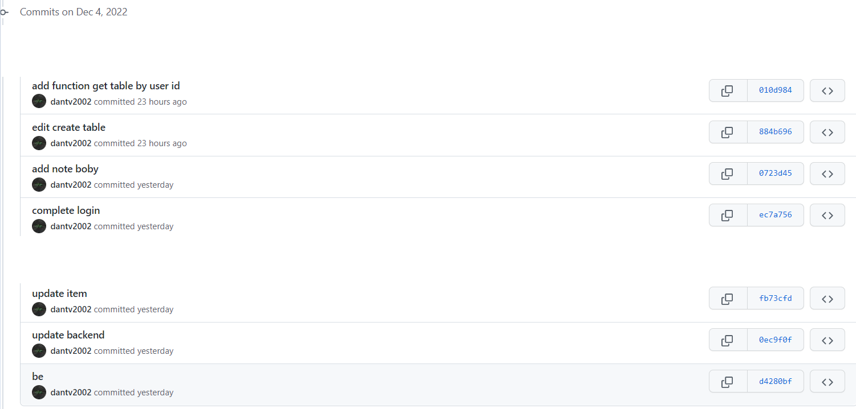
Các commit trên Github

Slide 8
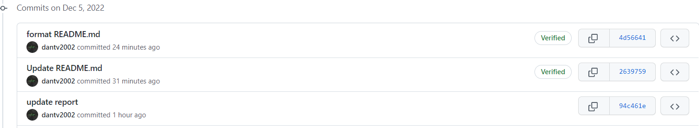

Slide 9
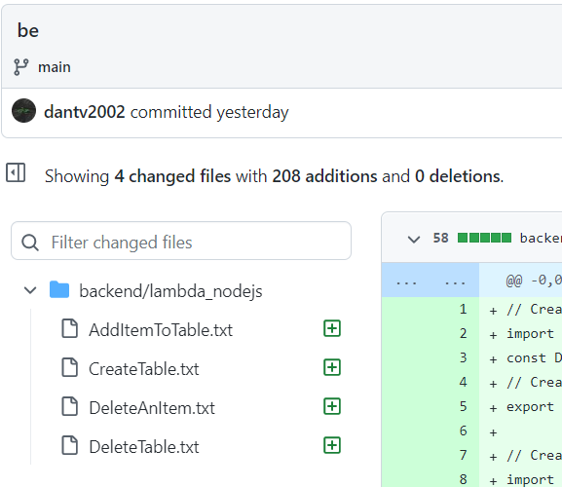
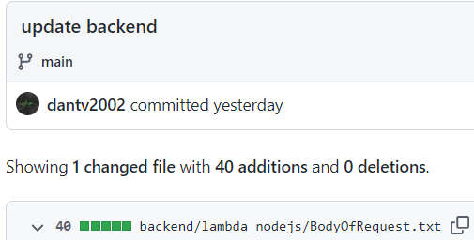
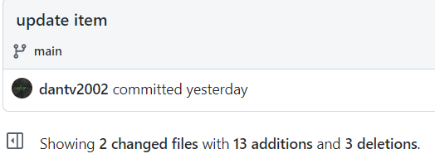
Commit ngày 4/12/2022
Thêm phần source code cho back-end
Các source code tạo được:
AddItemToTable
CreateTable
DeleteAnItem
DeleteTable
Thêm mô tả body các chức năng của API trong BodyOfRequest.txt
Thêm source code AddAndUpdateItem (sau đổi tên thành AddOrUpdateItem) và cập nhật mô tả body

Slide 10
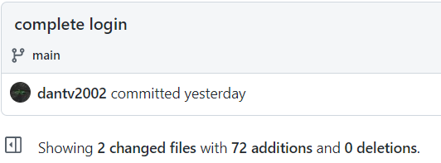
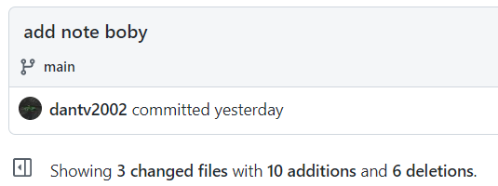
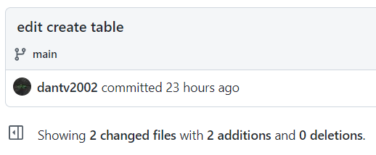
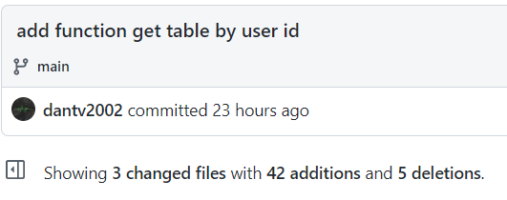
Commit ngày 4/12/2022
Thêm source code Login và cập nhật lại mô tả body
Sửa source code GetAllItemByTableName, GetAllTable, cập nhật mô tả body
Sửa source code CreateTable (sửa cách tạo table name), cập nhật mô tả body
Thêm source cho chức năng lấy table bằng user id, cập nhật mô tả body

Slide 11
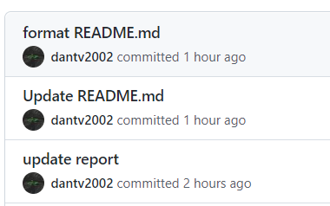
Commit ngày 5/12/2022
Hoàn thiện file báo cáo
Chỉnh sửa và format lại trang README.md

Slide 12
Giải thích các commit trên Github
Sinh viên: Võ Trần Bảo Nguyên

Slide 13
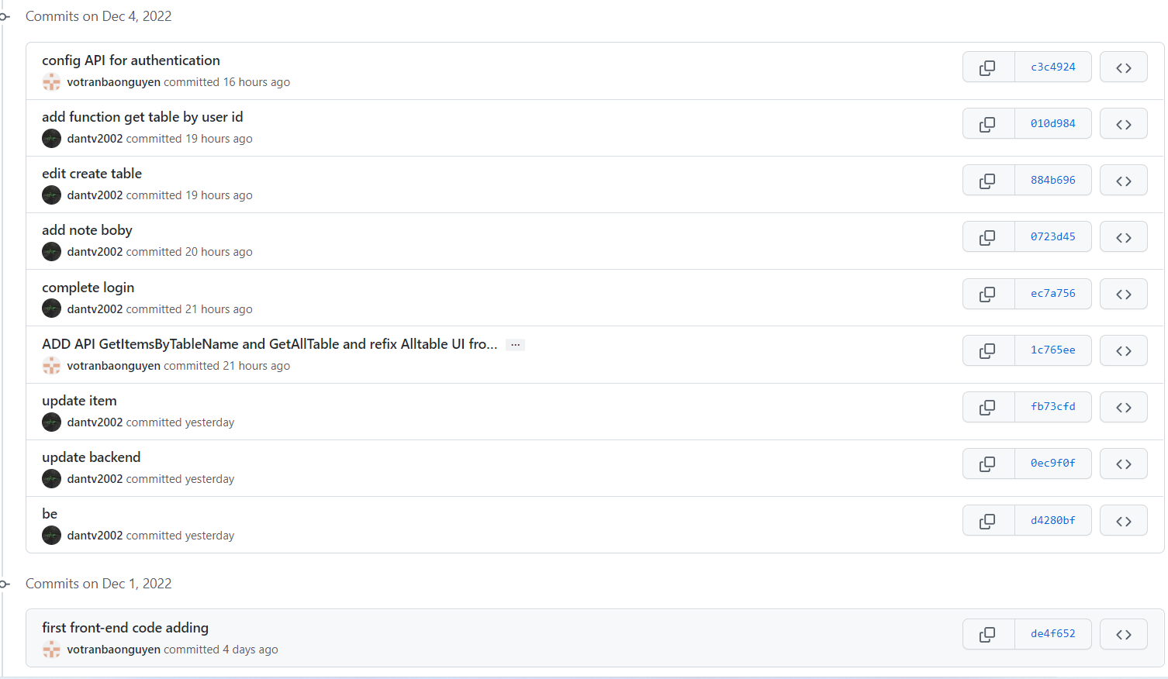
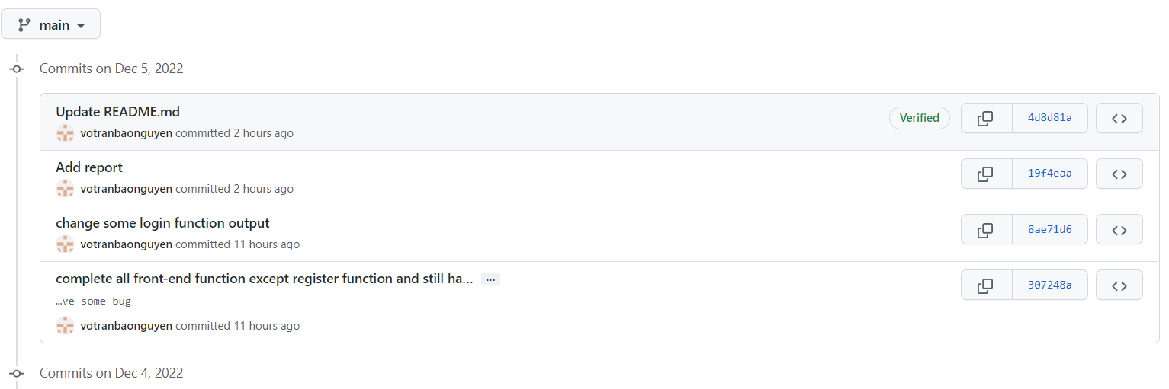
Giải thích các commit trên Github
Sinh viên: Võ Trần Bảo Nguyên

Slide 14
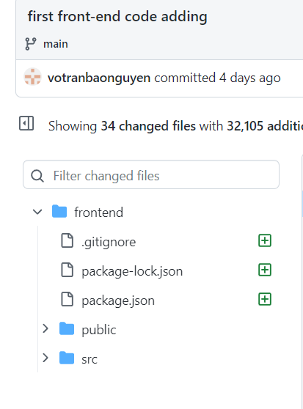
Commit ngày 1/12/2022
Triền khai phần frontend của project tạo một số giao diện tĩnh
Các trang được tạo là trang:
Giao diện chính
Xem tất cả bảng
Xem chi tiết các Record

Slide 15
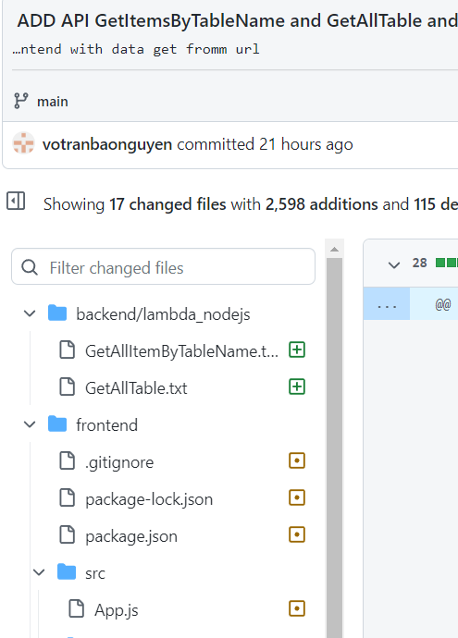
Commit ngày 4/12/2022
Back-end:
GetAllItemByTableName
GetAllTable
Front-end:
Sử dụng API lấy dữ liệu đưa lên UI và cho phép tạo bảng, thêm Record bằng API
Fix các lỗi UI

Slide 16
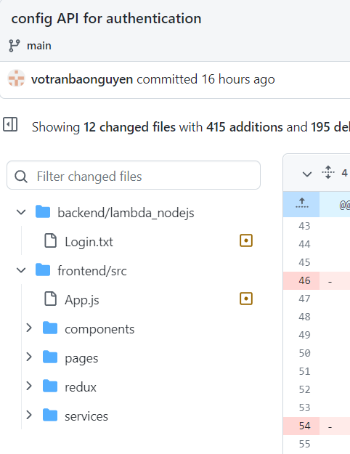
Commit ngày 4/12/2022
Chỉnh sửa các data gửi đi và lấy về để phù hợp với các API vừa được sửa cho việc phân quyền
Tạo thêm trang Login để hỗ trợ cho việc phân quyền
Thay đổi phần data gửi về khi đăng nhập thành công

Slide 17
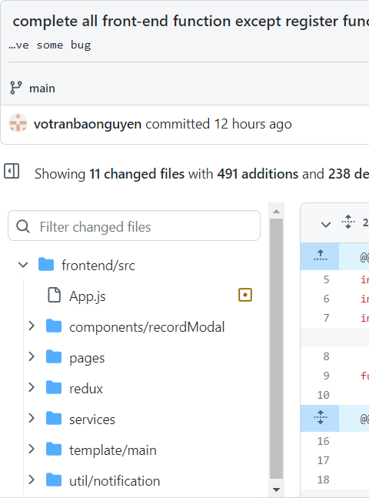
Commit ngày 5/12/2022
Thêm các tính năng đã có API như:
Xóa Table
Sửa, xóa Record
Sửa lỗi và chỉnh lại hoạt động UI cho phù hợp

Slide 18
Commit ngày 5/12/2022

Slide 19
Demo Chức năng của trang web

